Slide 1
Муниципальный опорный центр ИГОСК
О достижении показателей регионального проекта «Успех каждого ребенка» в Ставропольском крае в 2023-2024 у.г.
Работа в АИС «Навигатор»
Несова Александра Сергеевна
ст. методист МОЦ, МБУДО «ЦВР» ИГОСК.
25 августа 2023 года

Slide 2
План.
1. Проект «Успех каждого ребенка». Его цели и задачи
2. Достижение планового показателя «Доля детей в возрасте от 5 до 18 лет, охваченных дополнительным образованием» до конца 2023 года
3. Работа в системе АИС «Навигатор» – главные задачи на сентябрь-октябрь

Slide 3
Проект «Успех каждого ребенка». Его цели и задачи
Федеральный проект «Успех каждого ребенка» направлен на создание и работу системы выявления, поддержки и развития способностей и талантов детей и молодежи. В рамках проекта ведется работа по обеспечению равного доступа детей к актуальным и востребованным программам дополнительного образования, выявлению талантов каждого ребенка и ранней профориентации обучающихся.

Slide 5
Цель и показатели федерального проекта
Обеспечение к 2024 году для детей в возрасте от 5 до 18 лет доступных для каждого и качественных условий для воспитания гармонично развитой и социально ответственной личности путем увеличения охвата дополнительным образованием до 80% от общего числа детей, обновления содержания и методов дополнительного образования детей, развития кадрового потенциала и модернизации инфраструктуры системы дополнительного образования детей

Slide 6
Достижение показателей федерального проекта
Обеспечить на территории Ставропольского края достижение планового показателя «Доля детей в возрасте
от 5 до 18 лет, охваченных дополнительным образованием» в значении 75,0%
до конца 2023 года.
Пути решения:
Разработка актуальных программ, отвечающих образовательным потребностям родителей и детей
Привлечение обучающихся, не охваченных дополнительным образованием

Slide 7
Работа в системе АИС «Навигатор» – главные задачи на сентябрь-октябрь 2023 г.

Slide 8
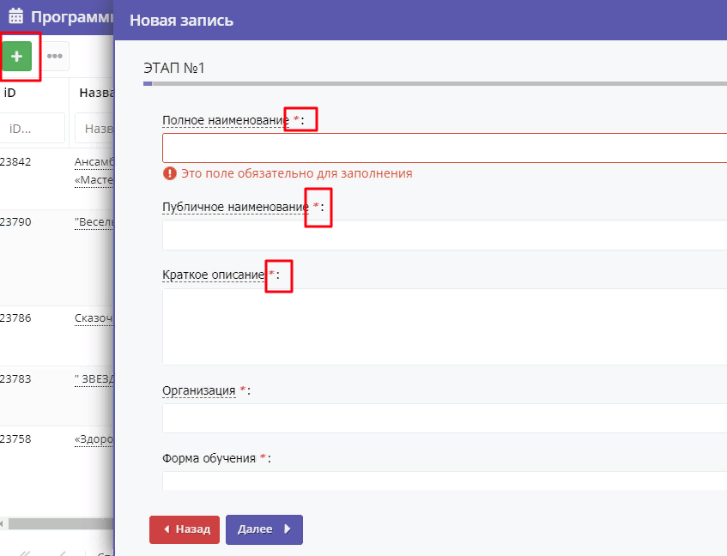
1.Создание новых и корректировка имеющихся карточек программ в системе
При создании новых программ: 1. Обязательно заполнять графы помеченные *

Slide 9
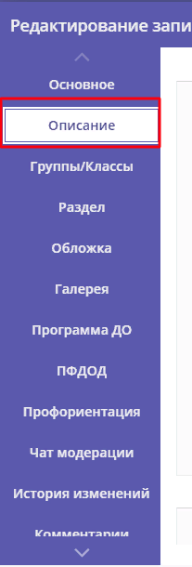
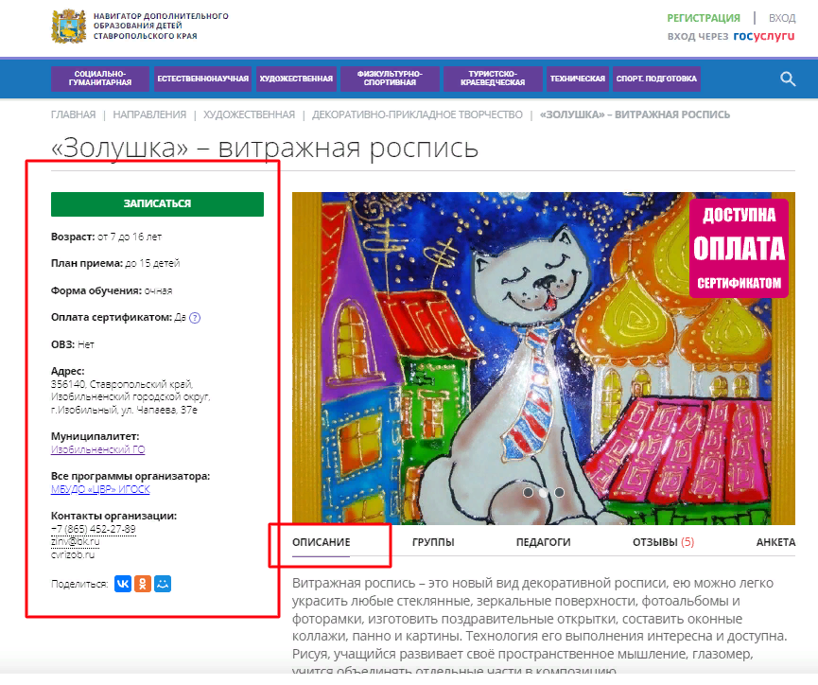
2. Указывать информацию в сжатой понятной для родителей форме.

Slide 10
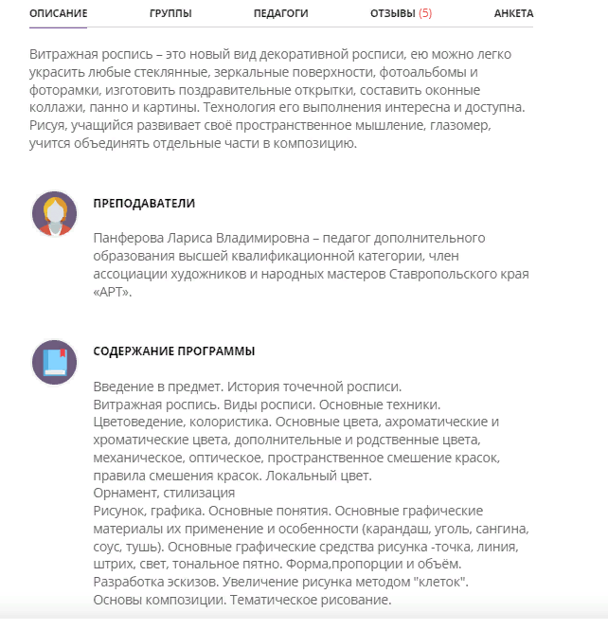

Slide 11
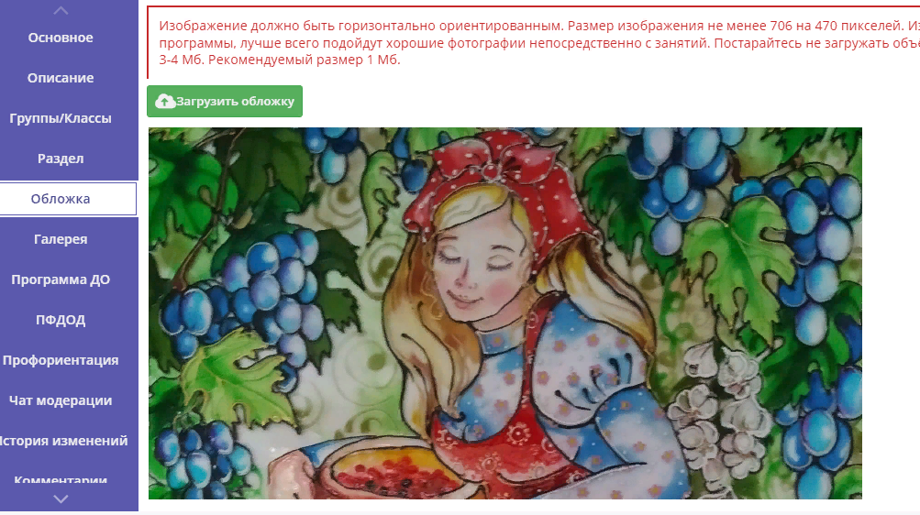
3. Не использовать в качестве обложки программы картинки из интернета и фотографии детей с лицами.
Можно использовать в качестве обложки работы детей

Slide 12
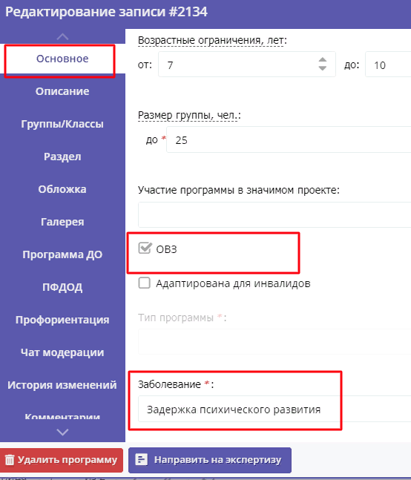
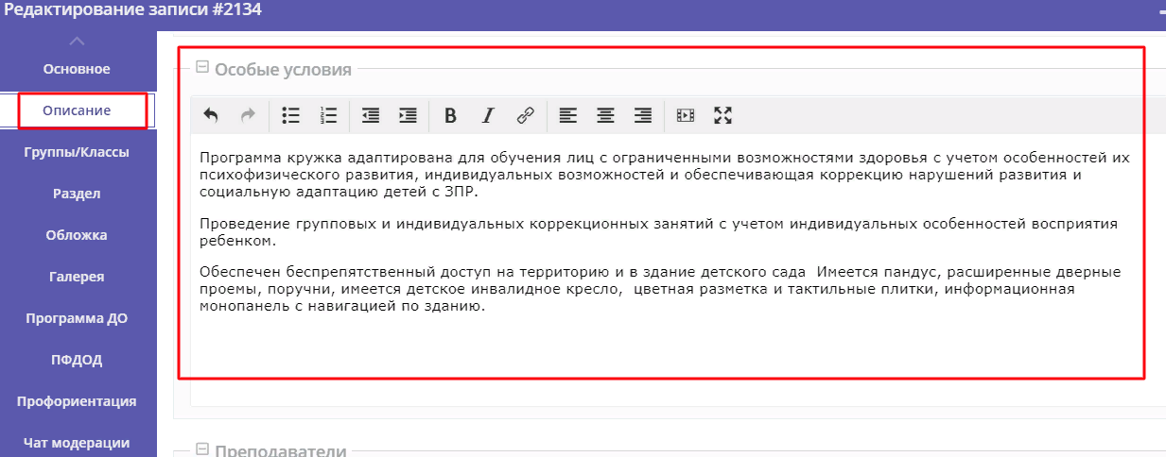
4. Если программа адаптирована для детей с ОВЗ, то отразить это в карточке программы в разделе «Особые условия»

Slide 13
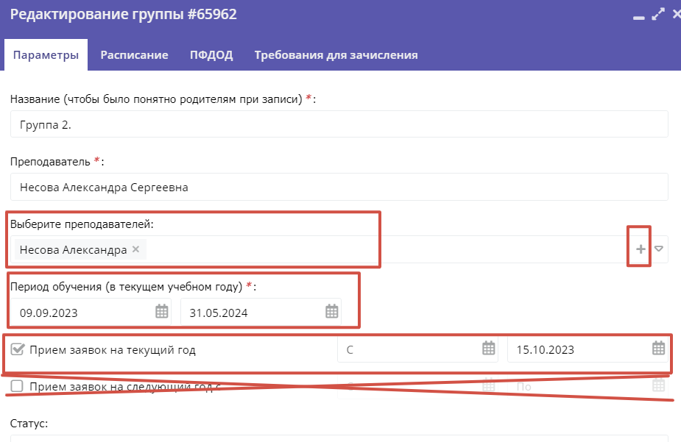
В карточках старых программ: 1. Обновить периоды обучения в группах

Slide 14
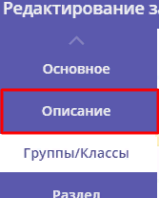
2. Обновить информацию в разделе «Описание» если необходимо.

Slide 15
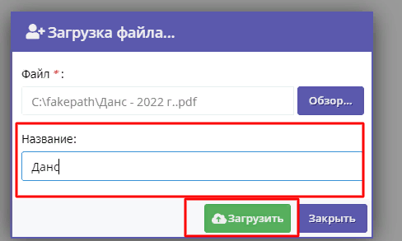
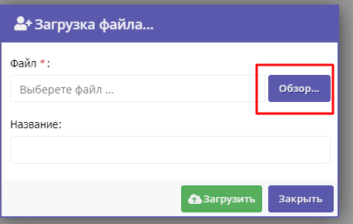
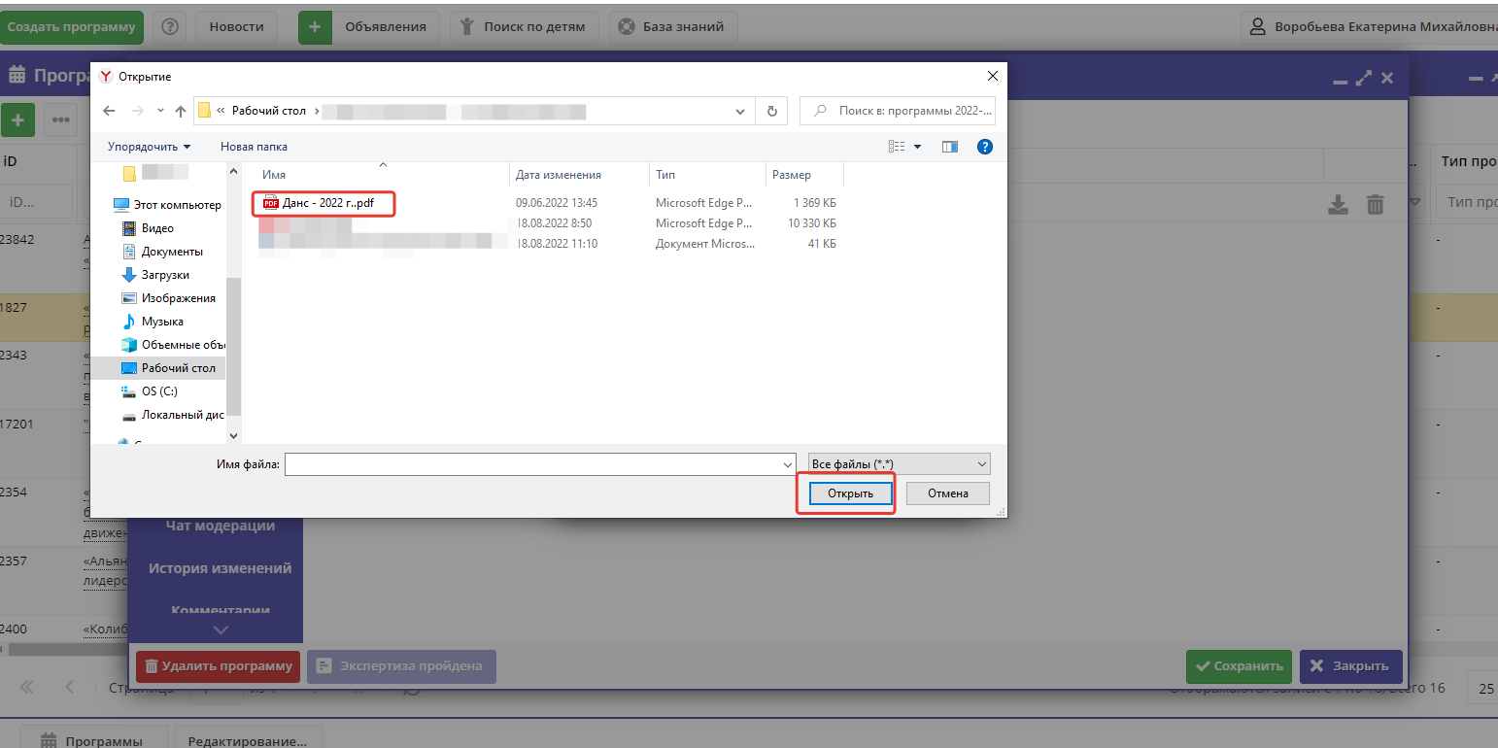
3. Загрузить pdf файл программы в раздел «Программа ДО»

Slide 16
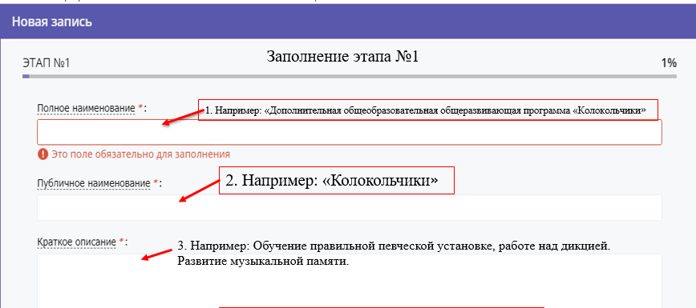
Основные ошибки в карточках программ:
1. Полное наименование программы (не должны быть: внеурочная деятельность, кружок, рабочая программа. Правильно: Дополнительная общеобразовательная общеразвивающая программа…) 2. Публичное наименование программы – указываем только основное название!

Slide 17
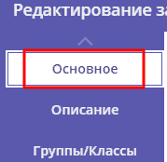
3. В карточках программ не упоминаем: ФГОС, внеурочная деятельность, кружок, подготовка к экзаменам
4. Обязательно указать уровни программы и тип местности.

Slide 18
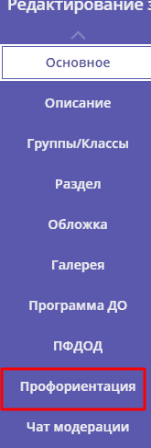
5. В разделе «Профориентация» ставим ✓ только в «Знаниях и умениях»

Slide 19
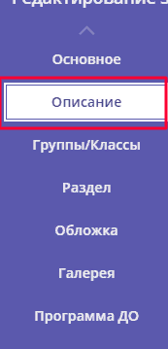
6. Во вкладке «Содержание программы» указываем только разделы, которые входят в программу.

Slide 20
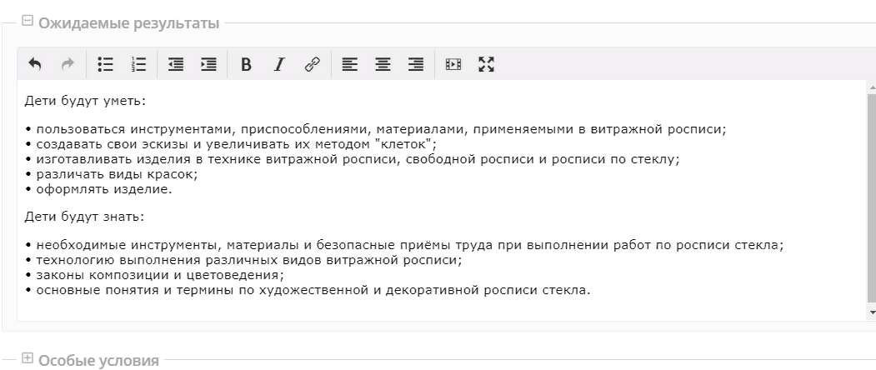
6. В ожидаемых результатах указываем: знать/уметь или личностные, пред- метные, метапредметные.

Slide 21
2. отчисление/перевод на новый 2023-2024 у.г.
2.1. Необходимо отчислить всех обучающихся по однолетним программам за 2022-2023 у.г. Отчисления производить через вкладку «Заявки».
2.2 Учащихся по многолетним программам необходимо перевести на новый 2023-2024 у.г. через вкладку «Журнал» Общее количество детей можно увидеть во вкладке «Заявки».

Slide 22
Основные трудности при переводе обучающихся 1. Чтобы увидеть детей в журнале, необходимо его устанавливать на 2022-2023г.
2. Если в Журнале кол-во детей 0, а в заявках есть обучающиеся, то они обучаются в удаленной группе. Их можно только отчислить, т.к. при восстановлении группы в Журнале, список детей остается удаленным.

Slide 23
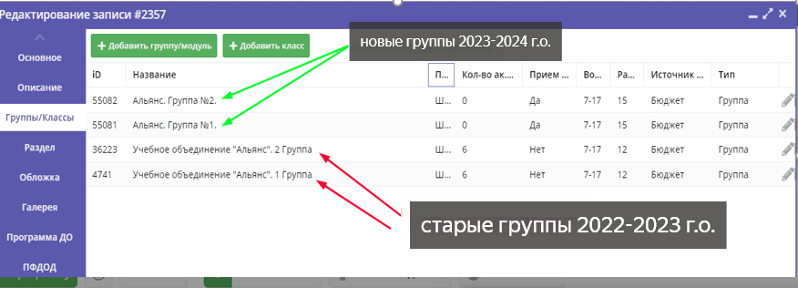
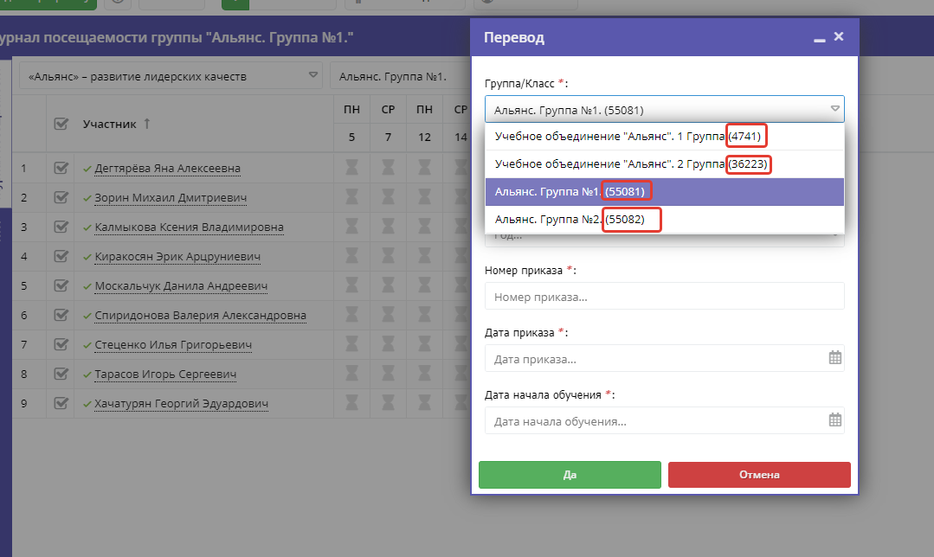
3. Обучающихся переводим в новые созданные группы для второго года обучения.

Slide 24
Список образовательных учреждений, которым необходимо отчислить/перевести с обучения 2022-2023 у.г.:
№ ДОУ | Кол-во обучающихся
41 | 20
1 | 18
23 | 7
7 | 51
2 | 92
29 | 34
30 | 18
36 | 38
42 | 37

Slide 25
Чужой муниципалитет
№ДОУ | Кол-во человек
4 | 1
37 | 2
14 | 1
20 | 12
31 | 4
7 | 1
8 | 1
22 | 1

Slide 26
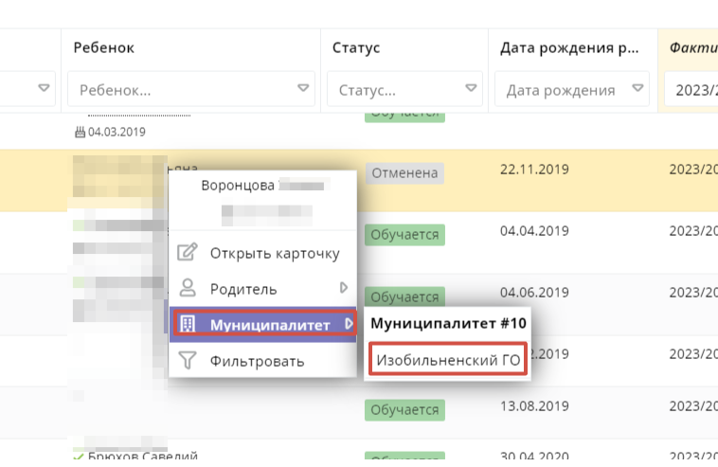
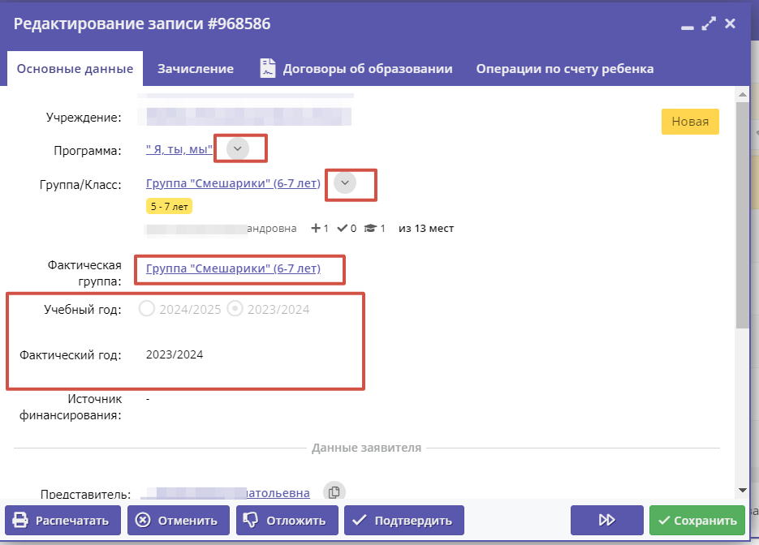
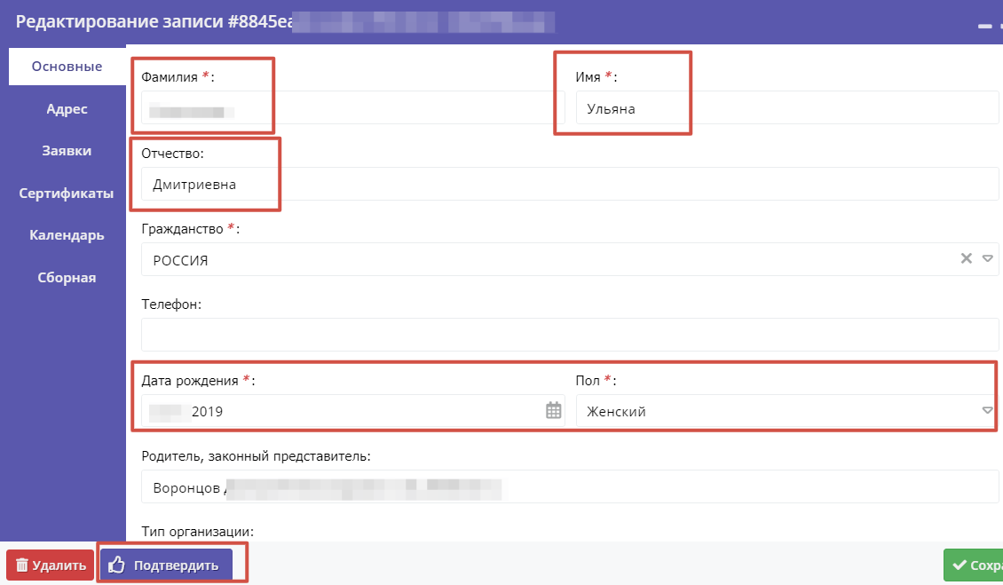
3. Зачисление детей на обучение по программам на 2023-2024 у.г
При зачислении детей необходимо: 1. Проверить все введенные данные сверяя со СНИЛС и подтвердить ребенка. 2. Проверить муниципалитет ребенка и родителя 3. При зачислении проверить группу и программу. Если группа выбрана ошибочно, её можно изменить в самой заявке.

Slide 27
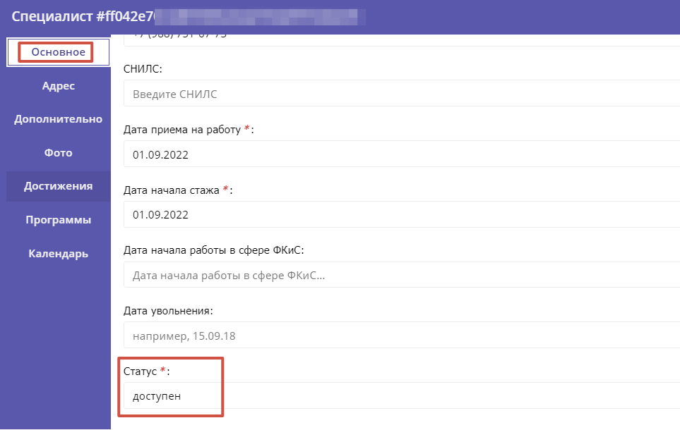
4. Обновление раздела «Инвентаризация»
В разделе «Инвентаризация» находится вся информация о преподавателях, объектах, оборудовании. С помощью данного модуля так же необходимо отображать статус педагога (активен, уволен). Обновление модуля необходимо производить своевременно.

Slide 28
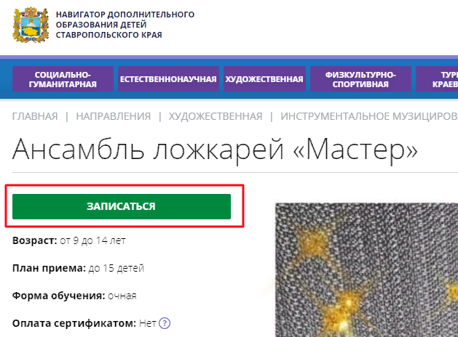
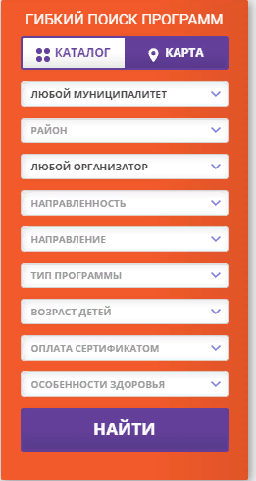
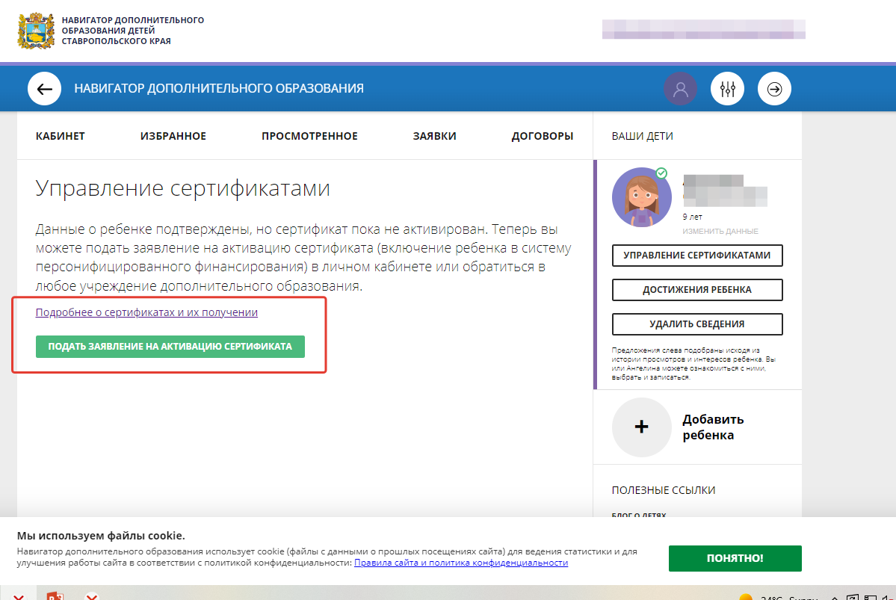
7. Работа с родительской общественностью:
Необходимо оказывать помощь при: 1. Подаче заявки 2. Консультировании о программах 3. Выдаче сертификатов учета 4. Восстановлении аккаунтов

Slide 29
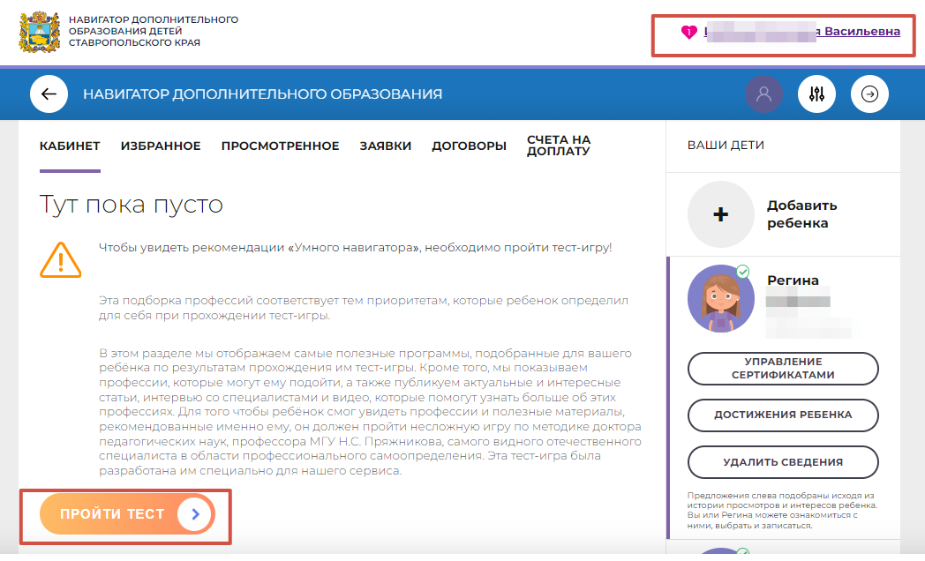
Новая функция «Умный Навигатор»

Slide 30
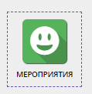
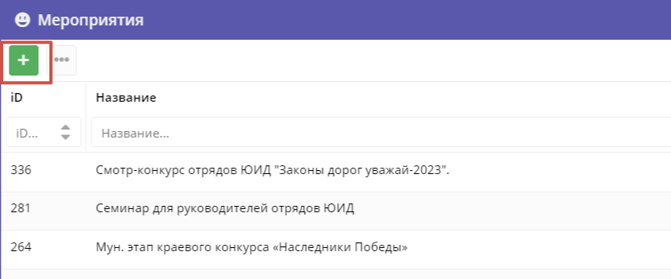
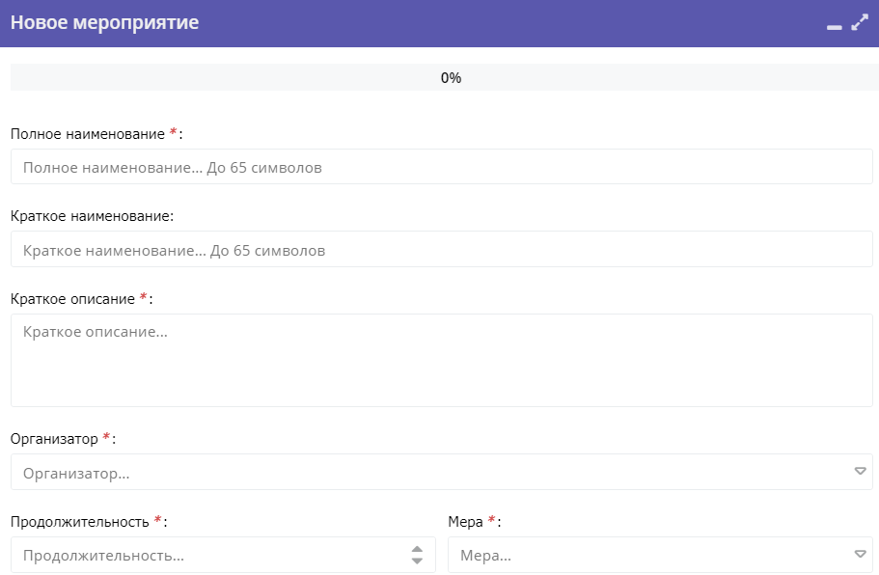
Модуль «Мероприятия»

Slide 31
Достижения учащихся и преподавателей
Данные модули являются «хранилищем» достижений учащихся и педагогов.
Обновляются ежеквартально.

